Slide 1
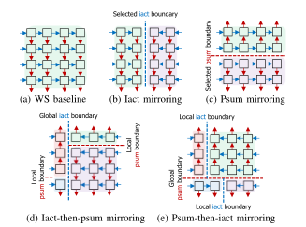
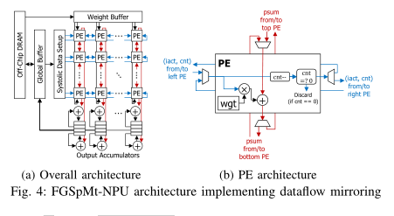
Dataflow mirror数据流镜像:
在水平或垂直方向上反转NN数据流，可同时支持4个NN
细粒度分配：允许任意行列作为切分边界
Life-time counter：指定关联iact应流动的PE列数
Notes:
延世大学 提出最多4路多任务处理NPU
该原型通过将谷歌的TPU扩展到位于同一位置的网络节点，实现高效的细粒度空间多任务处理，该TPU具有收缩阵列、片上SRAM缓冲区和片外DRAM带宽的细粒度分配。
两种模式，iact镜像和psum镜像

Slide 2
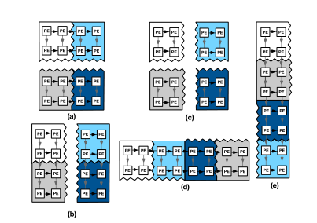
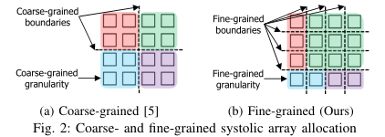
Planaria[5] :
Planaria是粗粒度的空间多任务NPU
它将收缩期阵列划分为具有相同高度和宽度的子阵列（例如，128×128收缩期阵列划分成四个64×64子阵列。

Slide 3
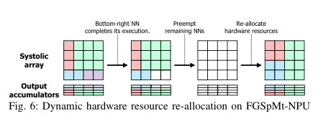
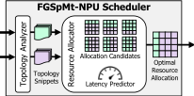
Dataflow mirror:
轻量级抢占机制：
支持在NN进入和退出时，动态重新分配硬件资源
精确的NPU性能模型来导出最佳的资源分配
由拓扑分析器和资源分配器组成
Notes:
该原型还通过利用轻量级抢占支持，支持NN进入退出时的动态重新分配硬件资源 [3]。软件运行时使用精确的NPU性能模型，自动找到位于多NN的最佳收缩阵列分配[3]。通过利用原型的细粒度资源分配和抢占能力，软件运行时动态地重新分配硬件资源，以最大化硬件利用率和性能。
图6当占据收缩阵列右下部分的NN完成其执行时 抢占当前执行的层，NN回收所有硬件资源。之后，将其硬件资源重新分配给其余三个NN，并使用iact然后psum镜像恢复其执行

Slide 4
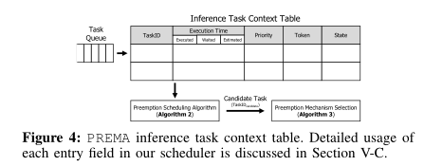
PREMA[3]:
“可抢占”神经处理单元（NPU）和“预测”多任务调度器
1）开发针对多任务NPU推理的高效抢占机制
2）有效利用可抢占NPU的预测性多任务调度算法
Notes:
韩国科学院，本文提出了一个“可抢占”神经处理单元（NPU）和“预测”多任务调度器。PREMA是第一次探索多任务DNN

Slide 5
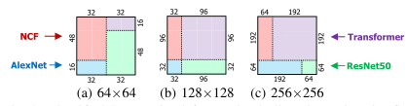
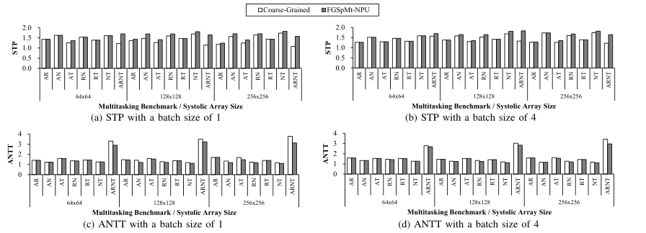
Dataflow mirror:
多DNN调度指标[4]：
系统吞吐量 STP：
平均标准化周转时间ANTT：
Notes:
[4] STP ANTT

Slide 6
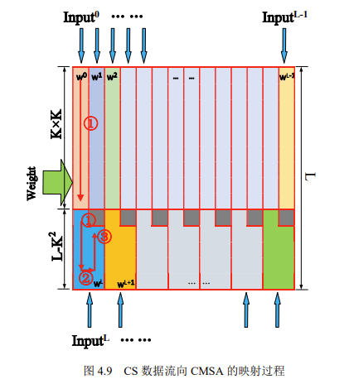
徐睿:
小尺寸卷积：
深度卷积：
Notes:
[4] STP ANTT

